Slide 2
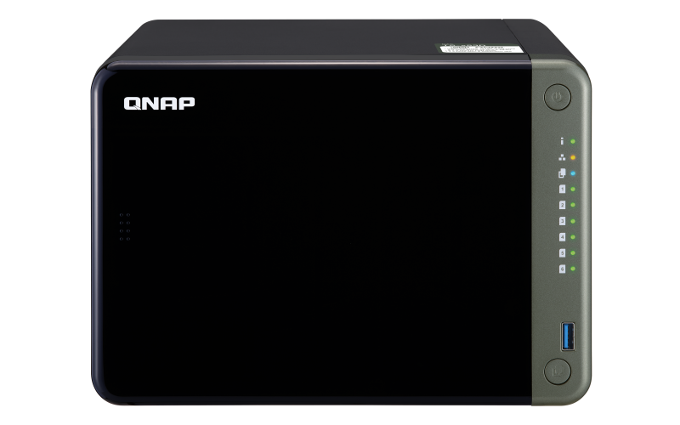
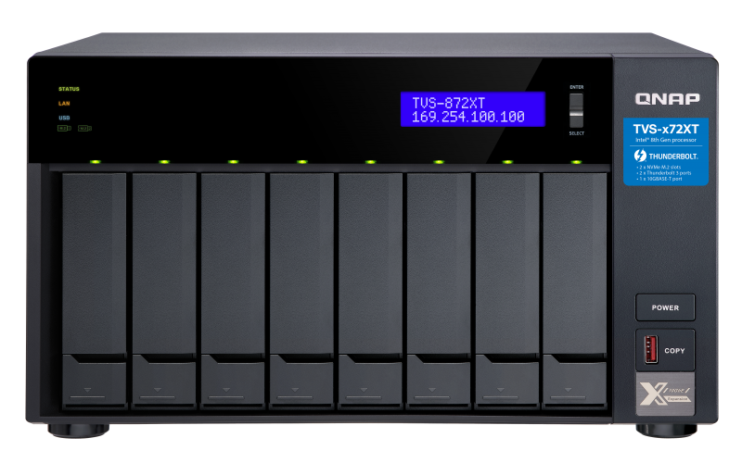
HBS 3 v13 僅支援本機任務流程自動化
HBS 3 提供任務排程接續執行的功能，使用者可以依照需求設定好任務與排程後，就能讓整個工作流程自動化執行。
但此功能在 HBS 3 v13 只支援本機 NAS 上的任務接續，並不支援跨 NAS 間的任務接續。
備份
備份
同步
還原
同步
還原

Slide 3
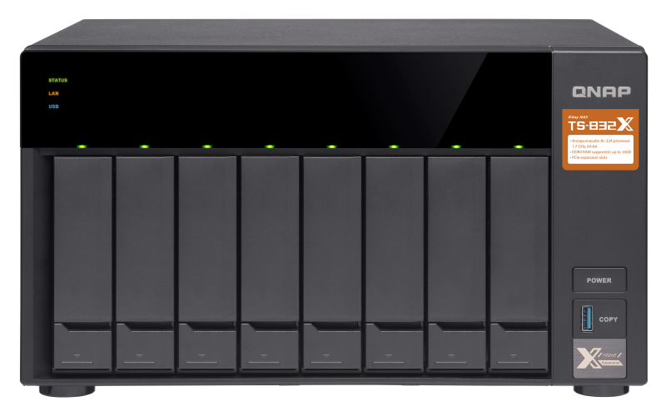
大量檔案要同步到遠端NAS 但直接同步耗時過長
IT人員遇到遷移大量資料的問題
某資訊服務代管業者，在環境中透過機台每日都會產生上百萬個小檔案，總累積大約 800GB，且這些小檔案都需同步到遠端 NAS 上保存。同步一趟下來耗時過長，不但影響網路速度也影響了其他日常備份。
HBS3 執行報告
經過時間：14小時23分鐘56秒
檔案總數：8,306,385
800G
網際網路
本地端NAS
透過網路傳輸非常耗時
遠端NAS

Slide 4
透過任務串接來解決傳輸耗時問題 但任務串接僅限本機
客戶先在本地端建立備份任務，透過HBS 3 Qudedup將800GB資料成功縮減成20GB，再同步這20GB的資料到遠端，雖然節省了傳輸時間，但最後還是需要再遠端手動啟用還原任務。
網際網路
本地端NAS
遠端NAS
1
2
3
在本地端創建Qudedup備份任務與設定每日排程
完成後於本地端再建立單向同步任務，並設定接續執行的排程
創建還原任務
並手動還原資料
Qudedup
接續執行 同步任務
無法接續
還原任務
手動還原
.qdff
.qdff
.qdff
800G
20G
20G
20G
800G

Slide 5
當備份任務運行中，無法知道當下正在傳送哪個檔案與傳輸速度
IT人員希望對當下資料備份的狀況 掌握度更高
任務運行中，當HBS 3提供的預估剩餘時間為天文數字時，雖然過一段時間後恢復正常了，但當下看到還是相當驚恐，不清楚目前正在傳送哪個檔案、此檔案大小、傳輸速率等資訊。
HBS3 執行報告
剩餘時間為103天15小時58分25秒
檔案總大小460 GB
本地端NAS
遠端NAS
460GB的檔案大小
要傳輸103天?!
現在到底在傳哪個檔案?

Slide 6
稽核單位定期抽檢 每個檔案備份結果都要有紀錄可循
稽核單位定期抽檢，當發現HBS 3上有備份檔案異常的訊息時，會詢問IT人員這些異常檔案是否都有紀錄下來，備份異常的原因為何。
因此，IT人員就需要去下載HBS 3 syslog，再從syslog中一條條尋找後再給稽核人員答覆，耗費大量時間外，有時候還未必找得到。
警告/錯誤 訊息

Slide 7
Meet HBS v14

Slide 8
任務在NAS間接續執行 幫助IT人員將備份流程自動化
有了備份流程自動化，只要第一個任務排程啟動後，接續的任務就會自動執行，直到整個任務流程完成為止。自動化的流程，幫助IT人員輕鬆達到遷移大量資料。
網際網路
本地端NAS
遠端NAS
1
2
3
在本地端創建Qudedup備份任務與設定排程
完成後於本地端再建立單向同步任務，並設定接續執行的排程
當遠端NAS完成接收，自動啟動還原任務，將資料原回到遠端NAS上
Qudedup
.qdff
自動還原
.qdff
接續執行
同步任務
接續執行
還原任務
.qdff
20G
800G
20G
20G
800G

Slide 9
任務接續執行 將HBS 3任務隨心所欲的串接
備份任務
還原任務
單向同步任務
雙向同步任務
主動式同步任務

Slide 10
多樣化情境自由調配任務 讓整個工作流程自動化
大量資料遷移
外接裝置 USB資料存放
資料遷移後 封存
大量資料先在地端NAS壓縮與去重複化再同步至遠端，資料到達遠端NAS後再自動還原
資料備份/同步到遠端NAS後，再複製到外接裝置
資料備份/同步到資料中心後，資料中心再將資料自動更新上雲儲存
雲服務
.qdff
資料還原
備份/同步/封存
備份/同步
單向同步
資料壓縮、去重複
備份/同步
.qdff
備份/同步

Slide 11
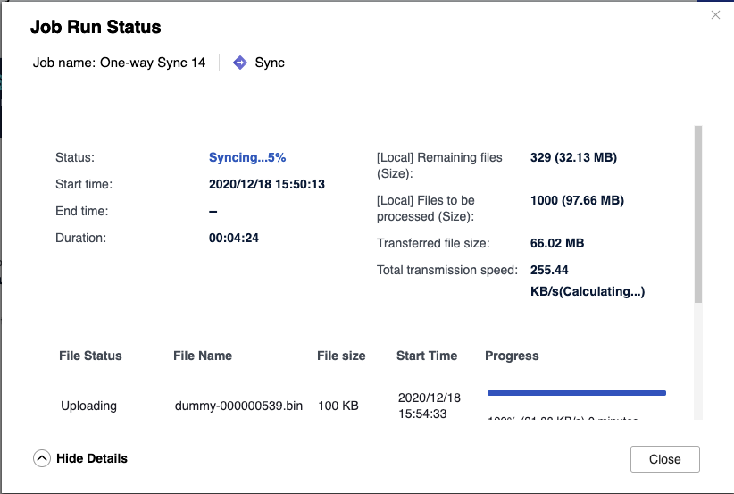
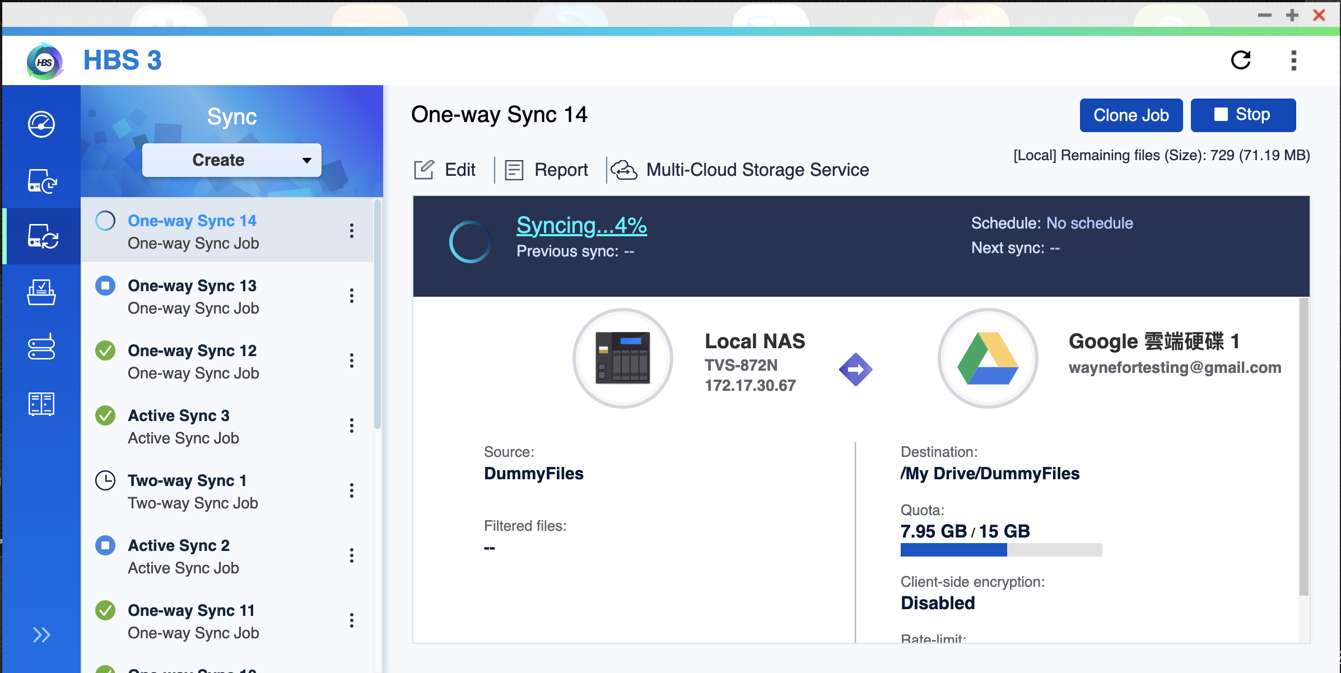
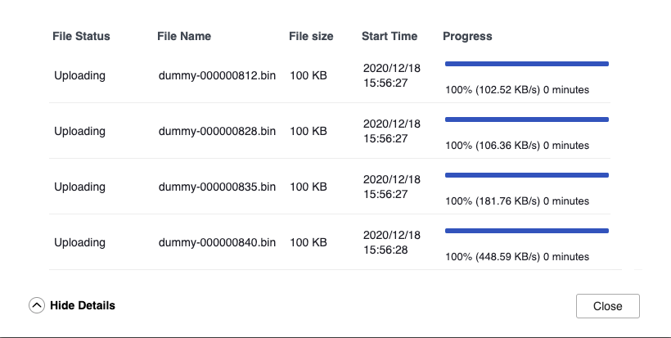
執行中任務點擊狀態欄位查看執行狀態與正在傳輸的檔案

Slide 12
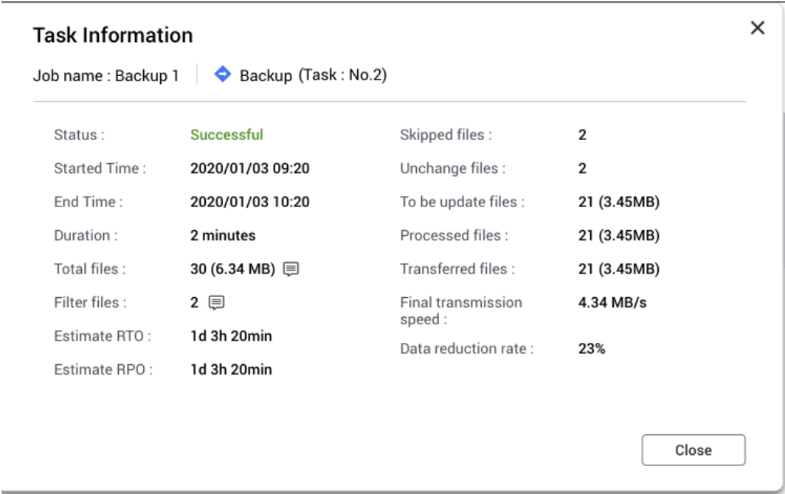
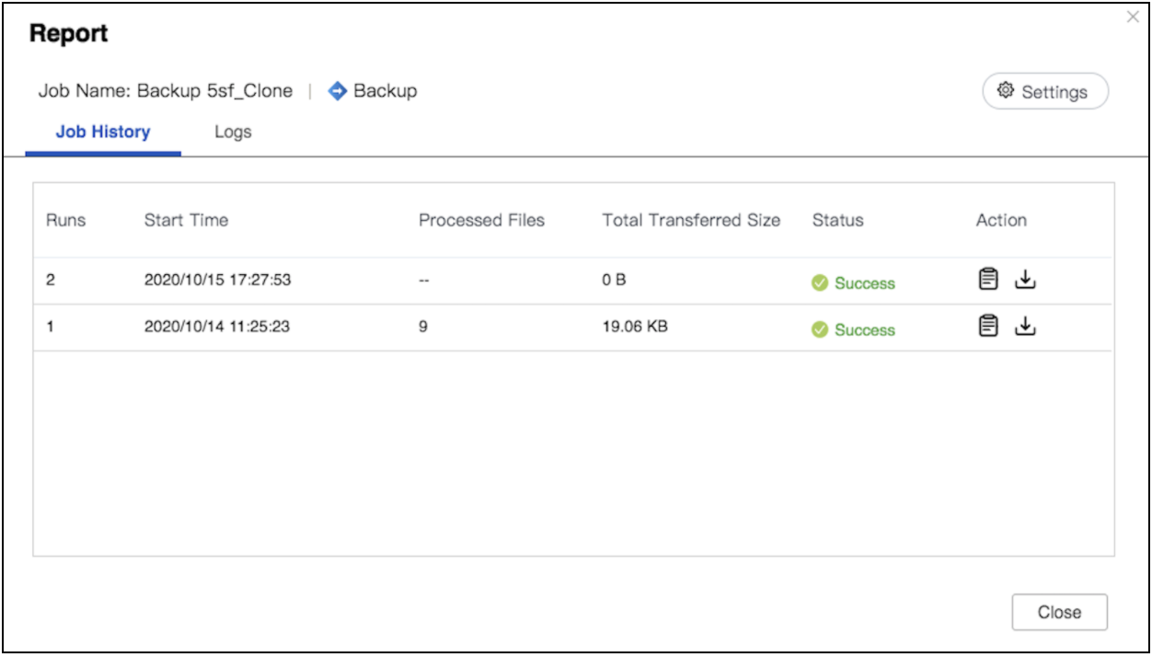
任務執行完畢後 可查閱當次備份任務報告總結

Slide 13
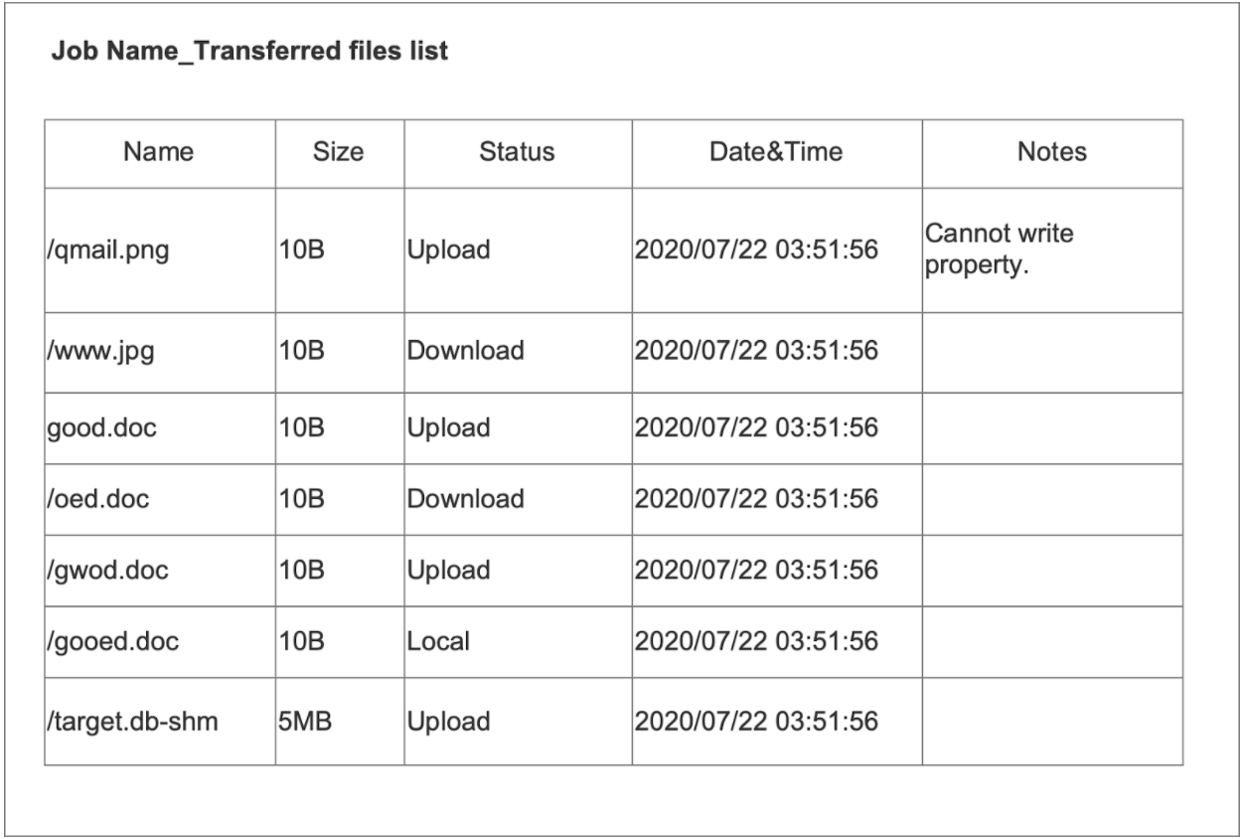
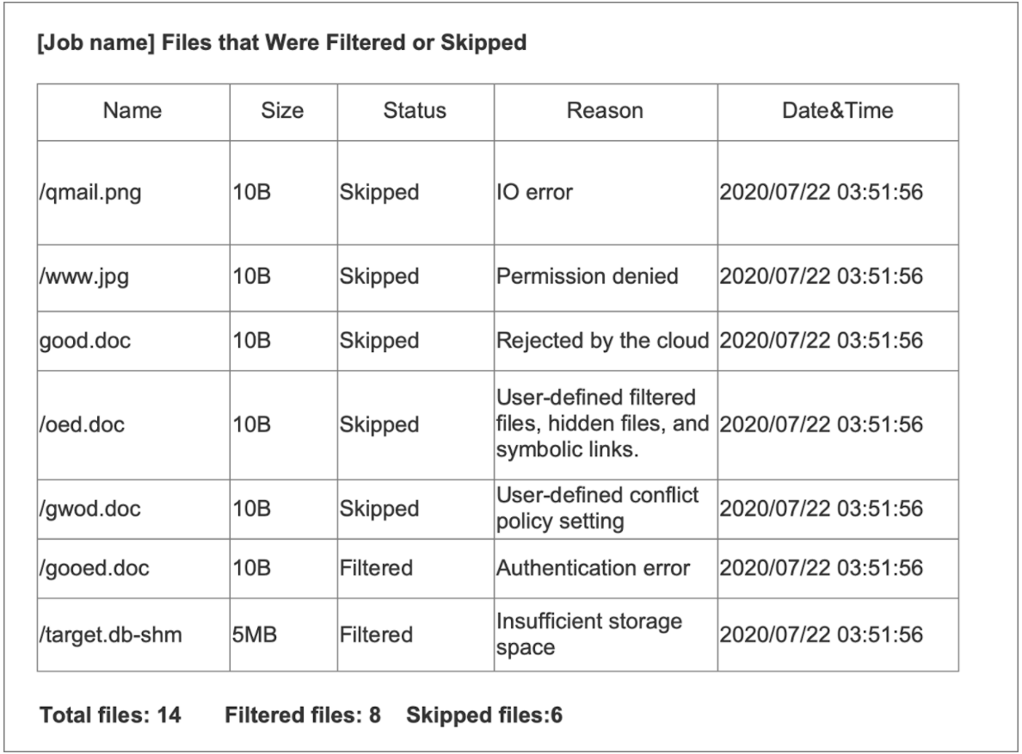
每個檔案都有傳輸紀錄 - 若檔案傳輸異常 有紀錄可循
Notes: 檔案如果有執行上傳或下載，但不完整時，在備註這裡寫上原因。
Filtered files: 計算出使用者自己設定的過濾條件的檔案數量。
Skipped files: 計算出系統因為一些錯誤而略過上傳的檔案的數量。

Slide 14
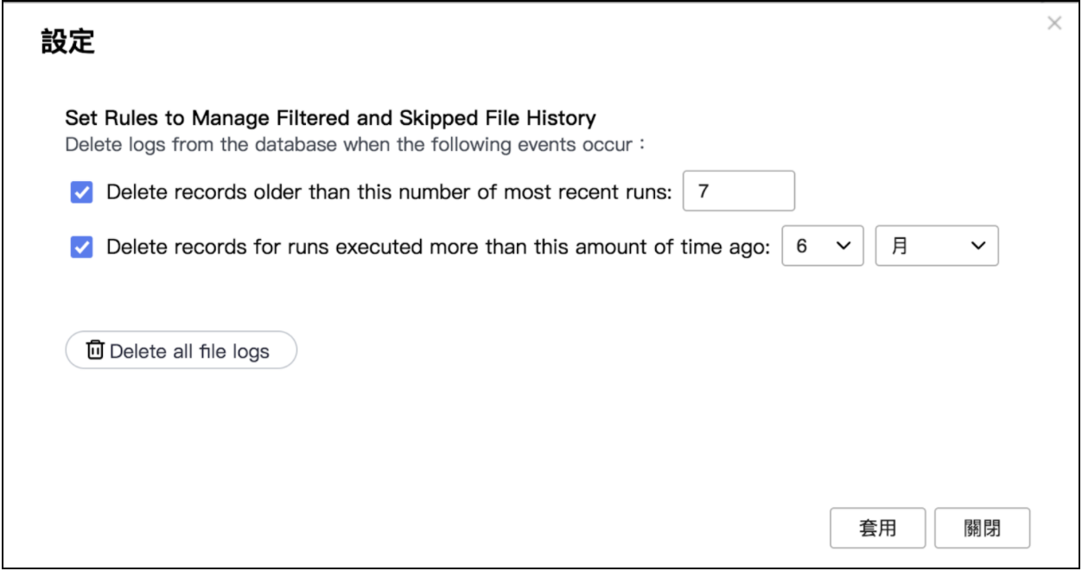
可設定檔案列表保存期限，防止儲存空間被佔滿

Slide 16
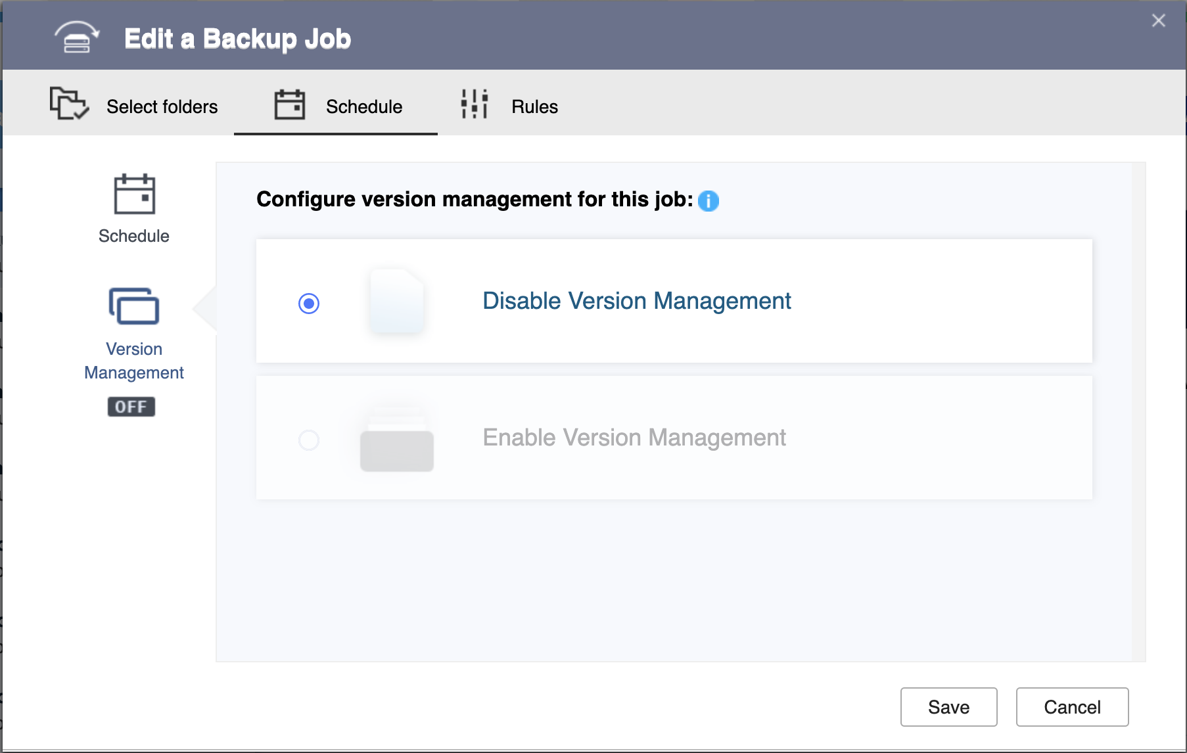
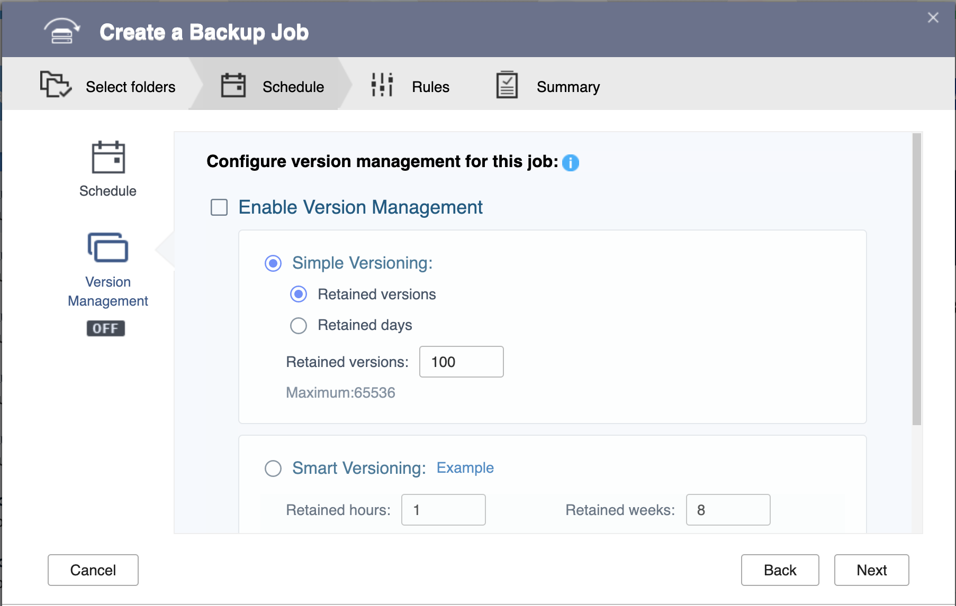
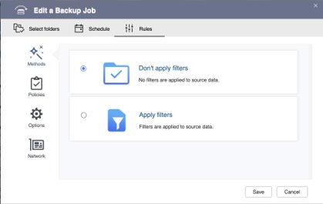
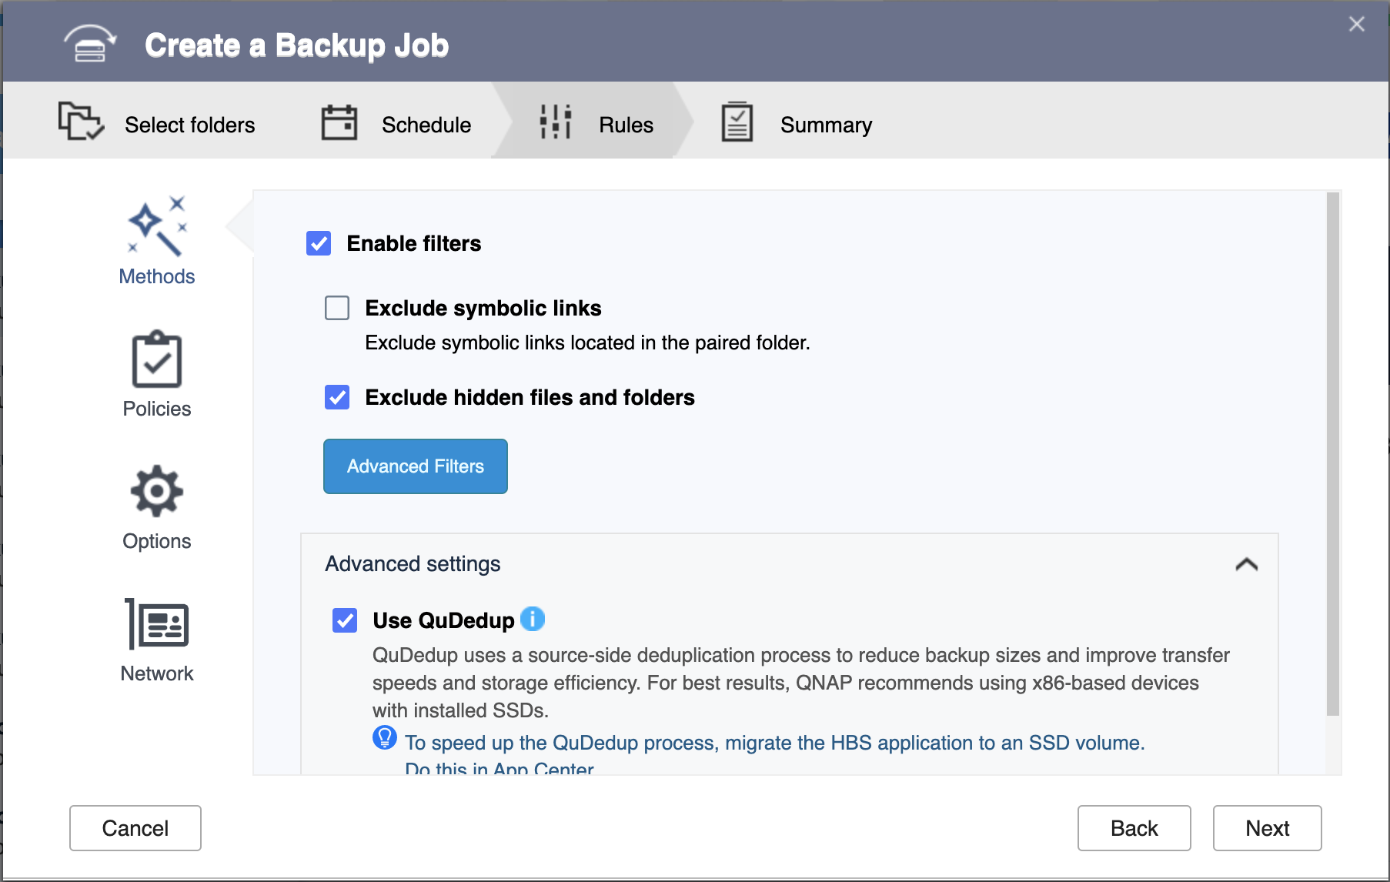
HBS 3 UI設計美學
1. UI清爽設計風格，打造流暢且清晰瞭然的設定目標
HBS v13
HBS v14
2. 將使用者經常用到的篩選條件直接顯示於主頁，簡約風格的進階篩選按鈕，打造一體成形且層次分明的設定流程。
HBS v13
HBS v14

Slide 17
©2020著作權為威聯通科技股份有限公司所有。威聯通科技並保留所有權利。威聯通科技股份有限公司所使用或註冊之商標或標章。檔案中所提及之產品及公司名稱可能為其他公司所有之商標 。

